Slide 1
하늘거울
임현규, 이규환
2023.06.15

Slide 2

목차
01. 주제
06. MVC
02. 시장조사 및 비교분석
07. 완성도 및 기여도
03. SWOT
08. 팀원 느낀점
04. 비즈니스 모델
09. Q&A
05. 구동화면

Slide 3






주제
모두의 추억은 항상 소중합니다.
하늘 거울은 고인을 추억하고, 웹페이지로 만들어 소장할 수 있는 서비스를 제공합니다.
부모님, 친구, 지인 등 자신과 관계된 사람들과의 추억은 돈으로도 바꿀 수 없는 소중한 자산입니다.
웹페이지 제작
소비자 맞춤 제작
추모와 기억

Slide 4
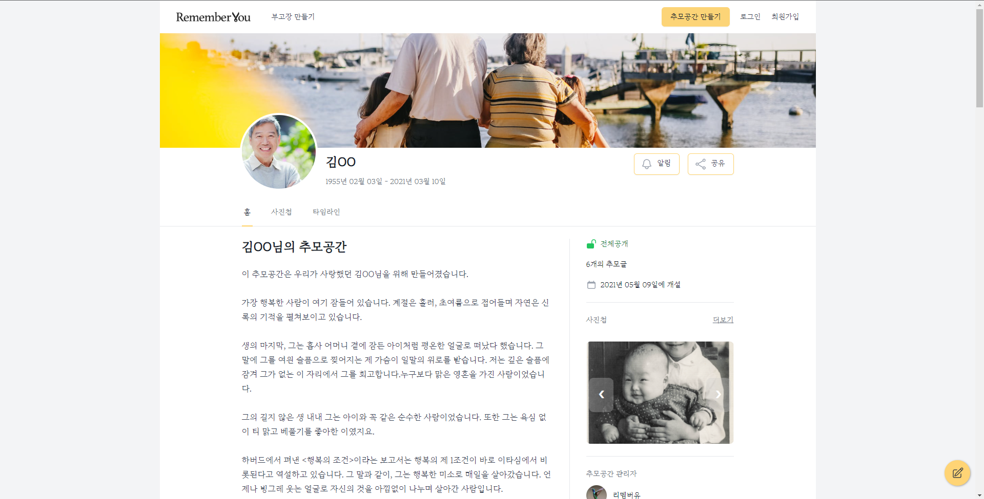
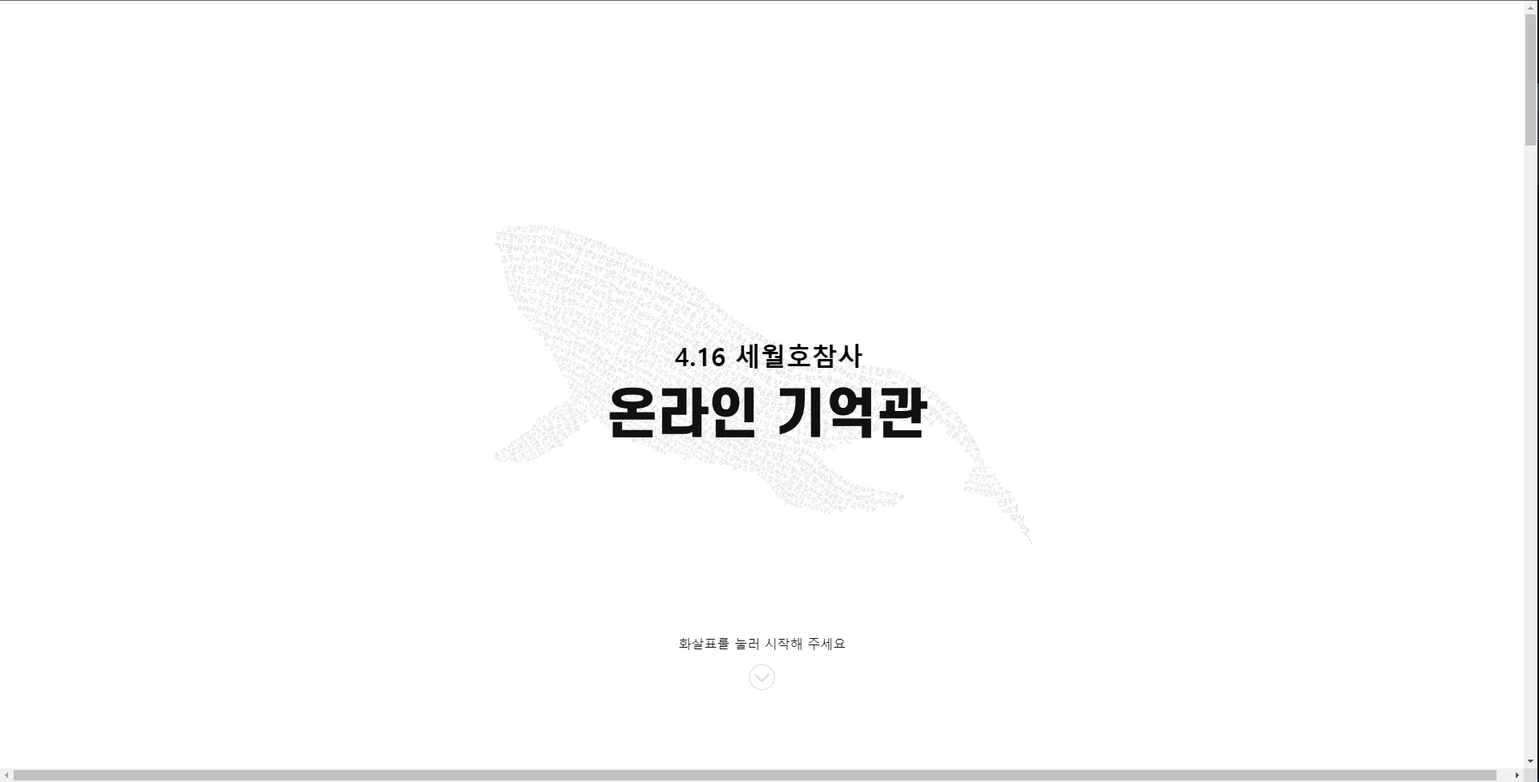
시장조사 및 비교분석
추모관
기억관
SNS
리멤버유
세월호 참사 온라인 기억관

Slide 5
시장조사 및 비교분석
추모관
기억관
SNS
리멤버유
세월호 참사 온라인 기억관

Slide 6
SWOT
S 강점
약점 W
고인과의 추억을 웹페이지화
가족, 친구, 지인들과 공유
부고장
추모관으로만 이용 가능
공유시 공유코드만 사용가능
SWOT 모델
부고시 부고장 발송 가능
웹페이지이기 때문에 장기적인 보관 가능
추모관이기에 사용시 꺼려질 수 있음
O 기회
위협 T

Slide 7
1 2
비즈니스 모델
구독
- 공간 커스텀 가능
- 저장공간 추가 제공
- 전용 URL 제공
- 영상 업로드 가능
이용비용 캡처

Slide 8
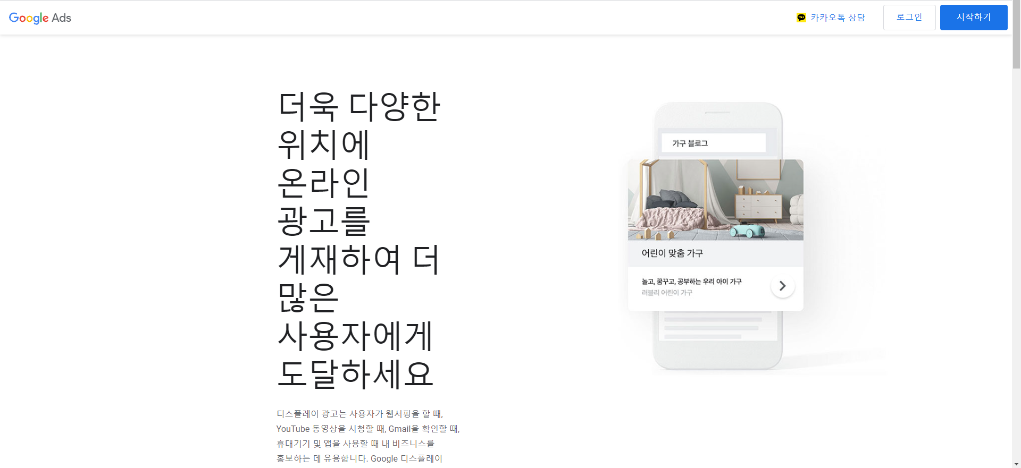
1 2
비즈니스 모델
베너광고
- Google Ads

Slide 9
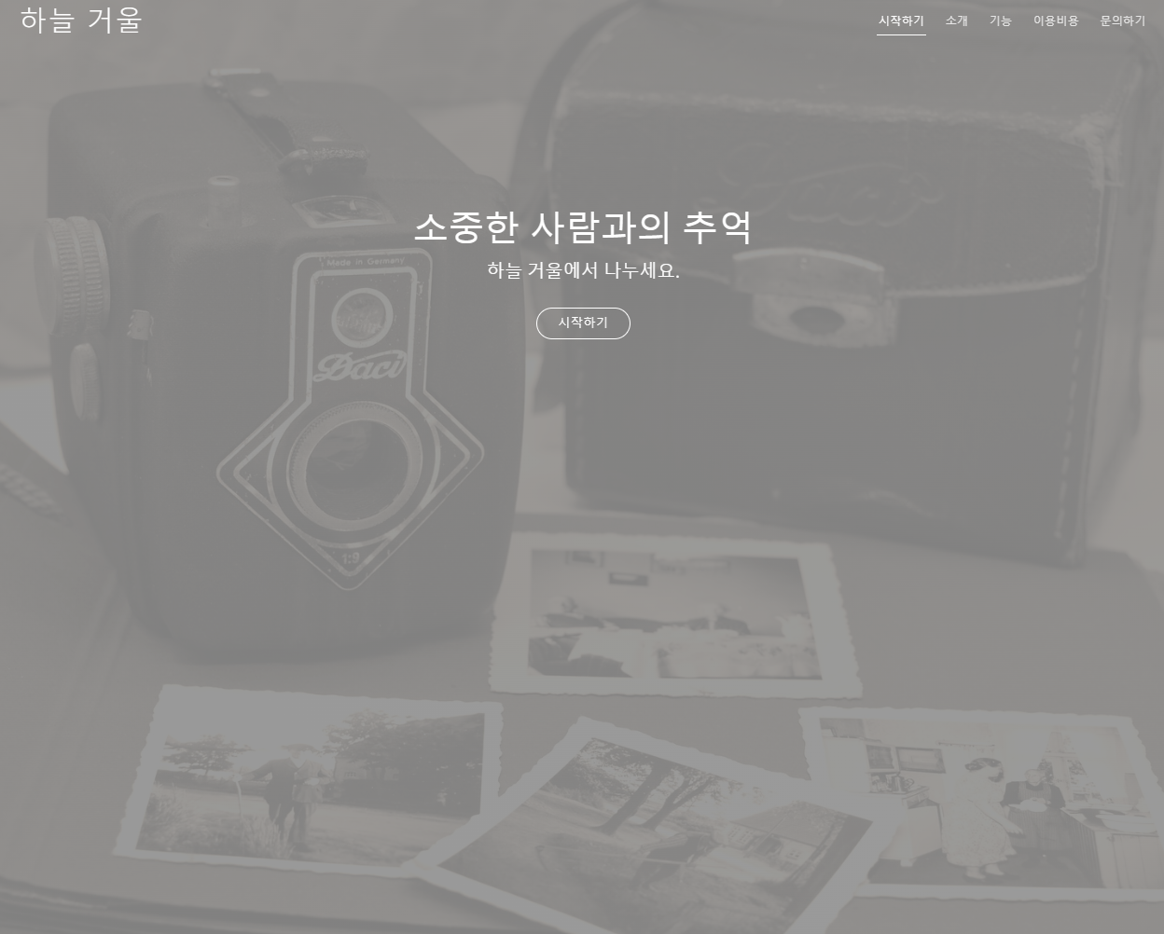
구동화면

Slide 10
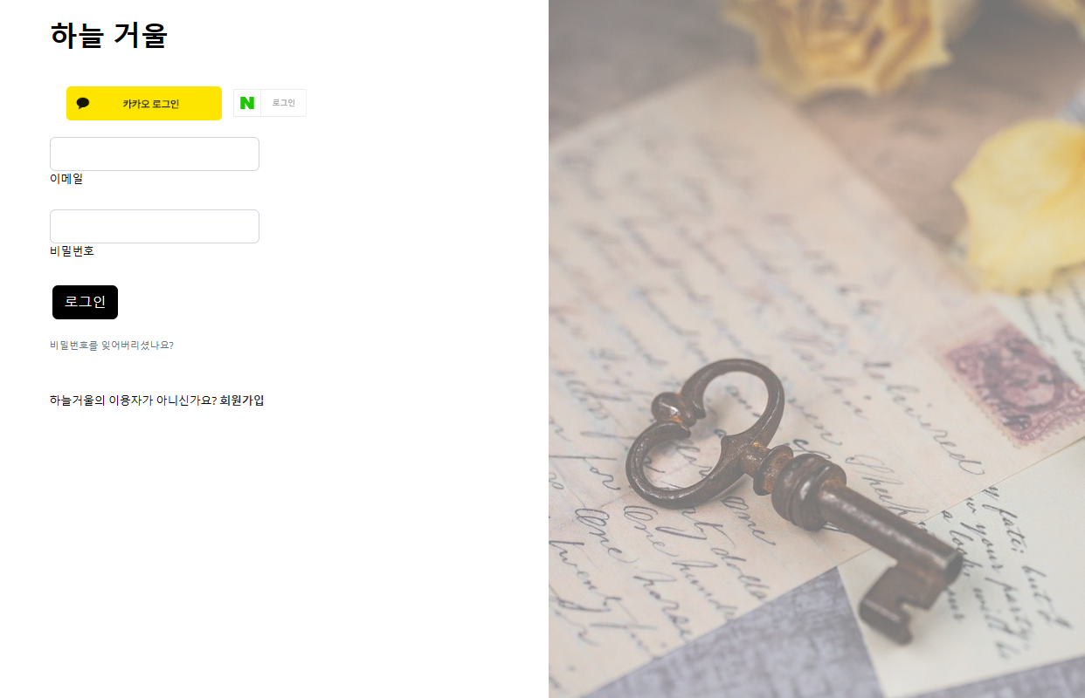
구동화면

Slide 11
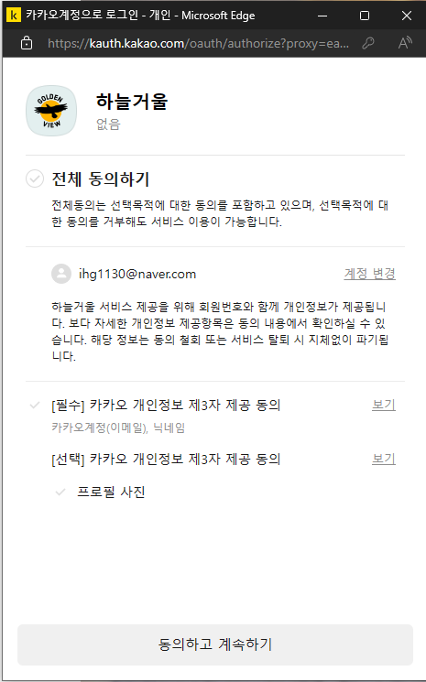
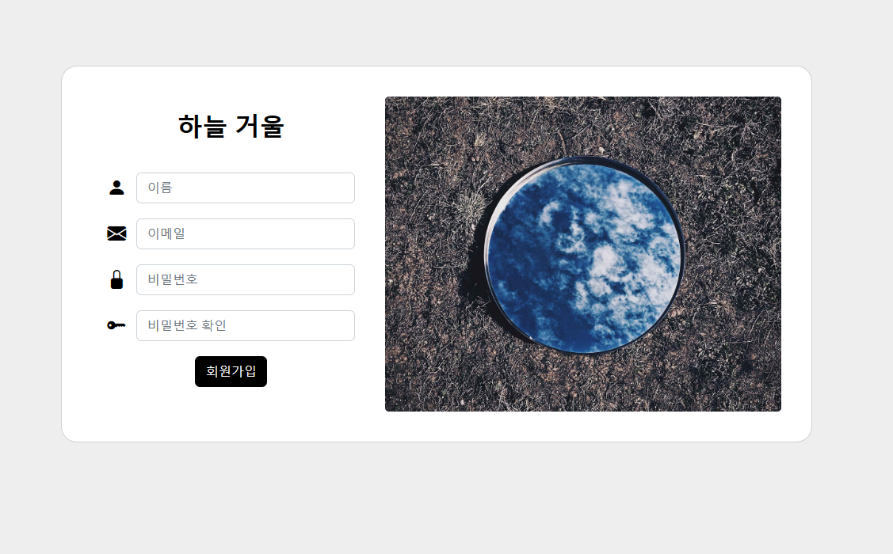
구동화면

Slide 12
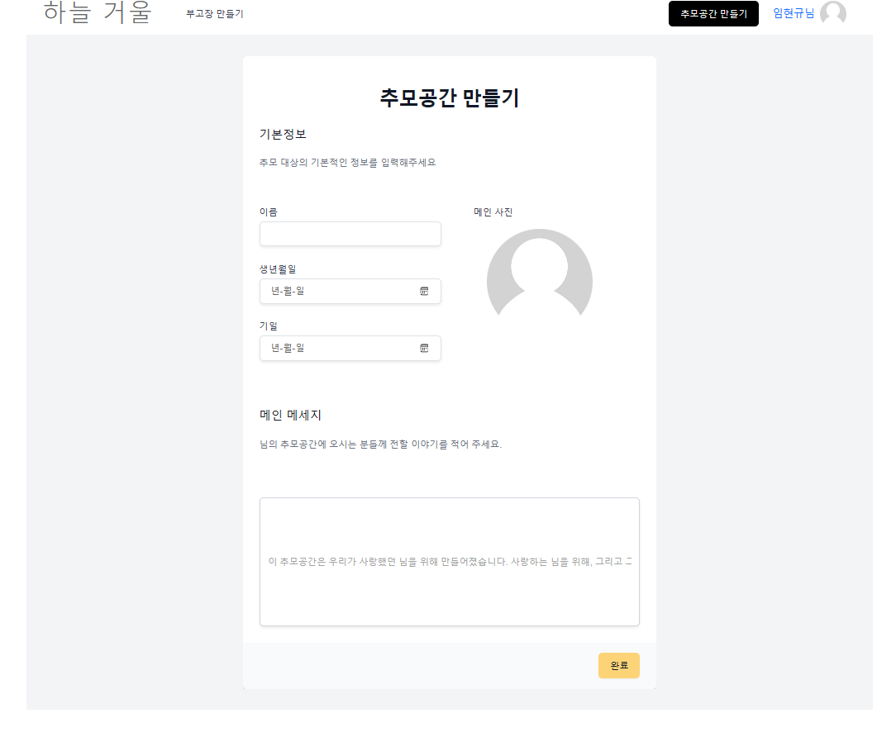
구동화면

Slide 13
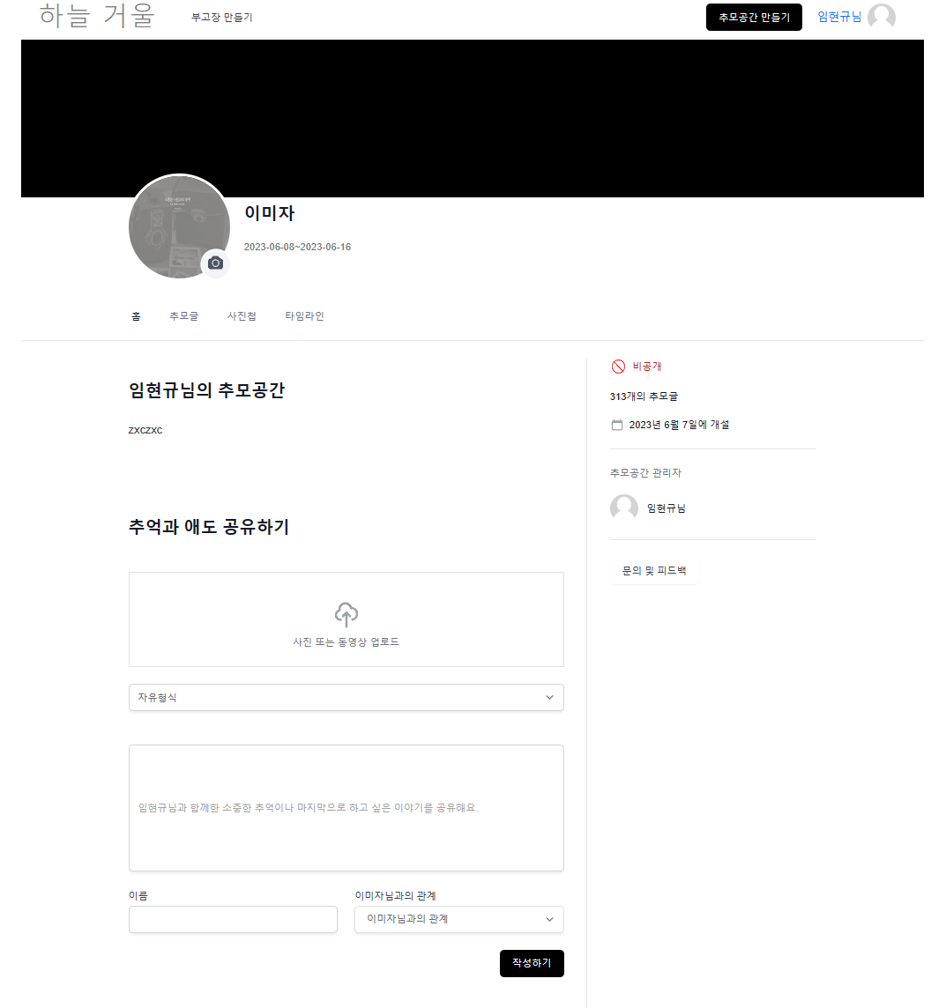
구동화면

Slide 14
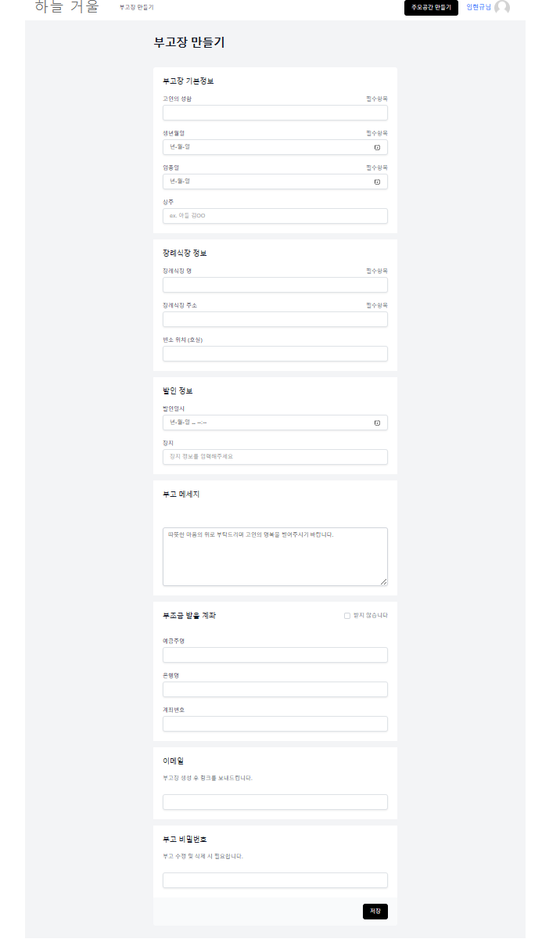
구동화면

Slide 15
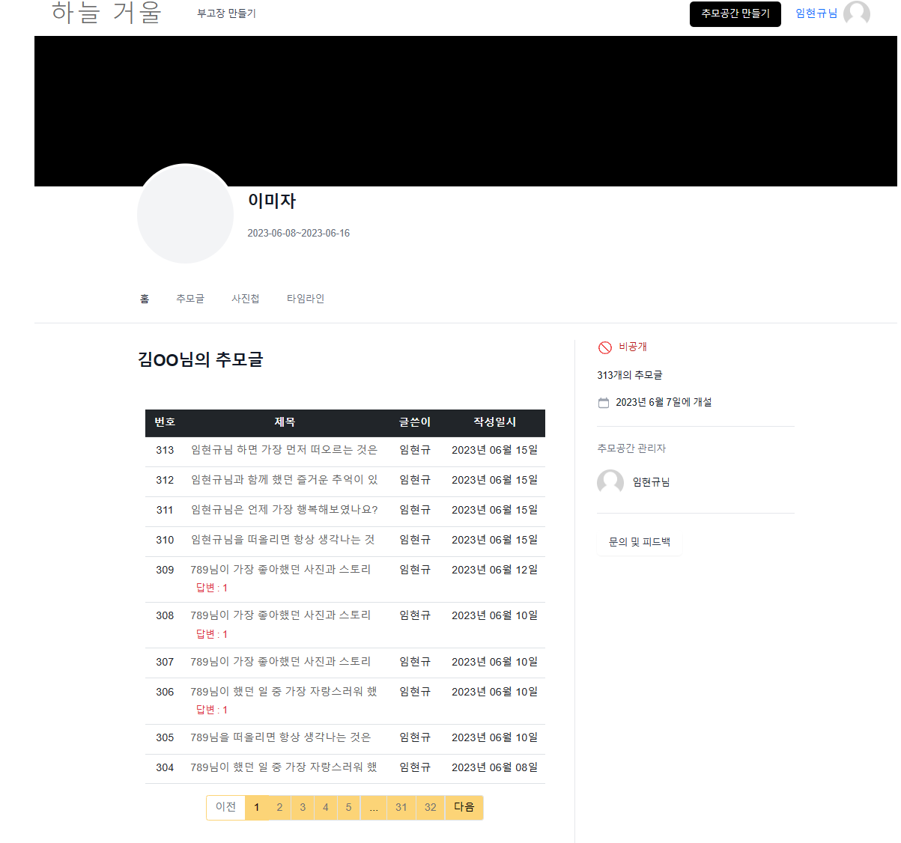
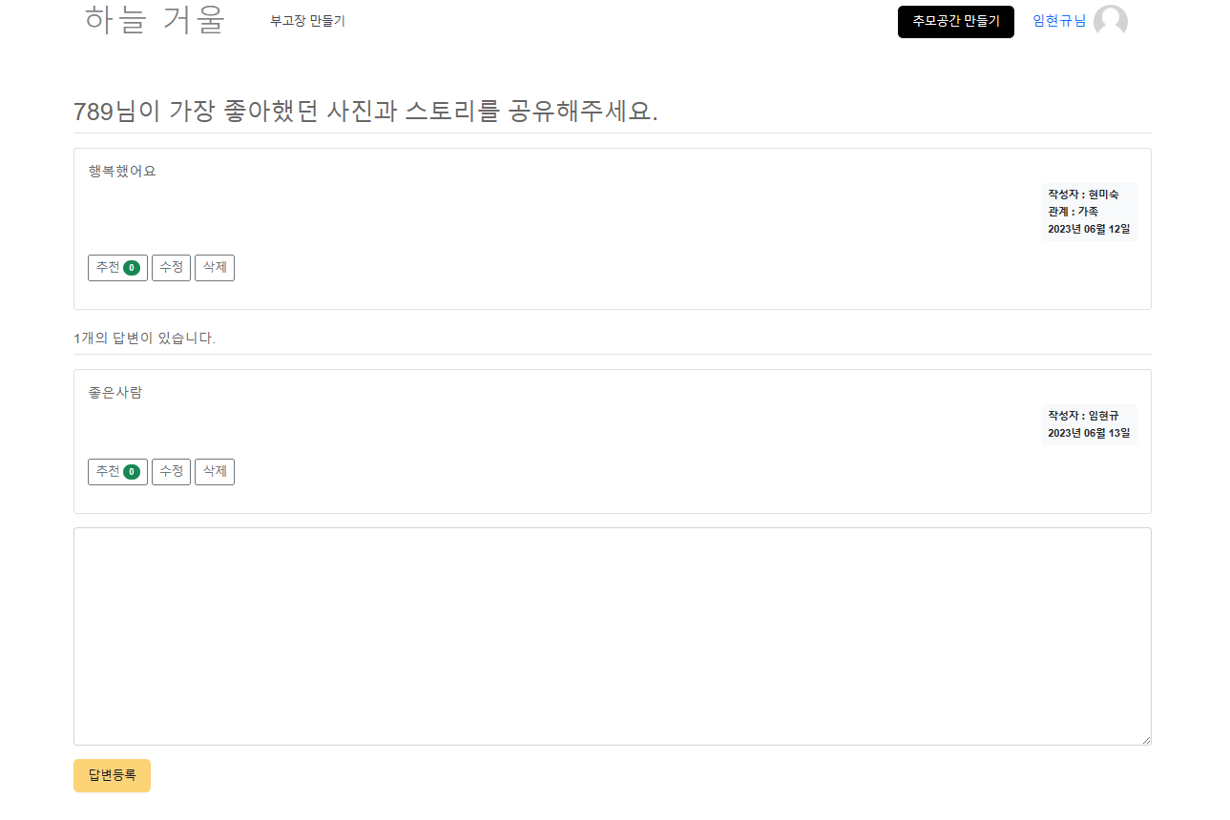
구동화면

Slide 16
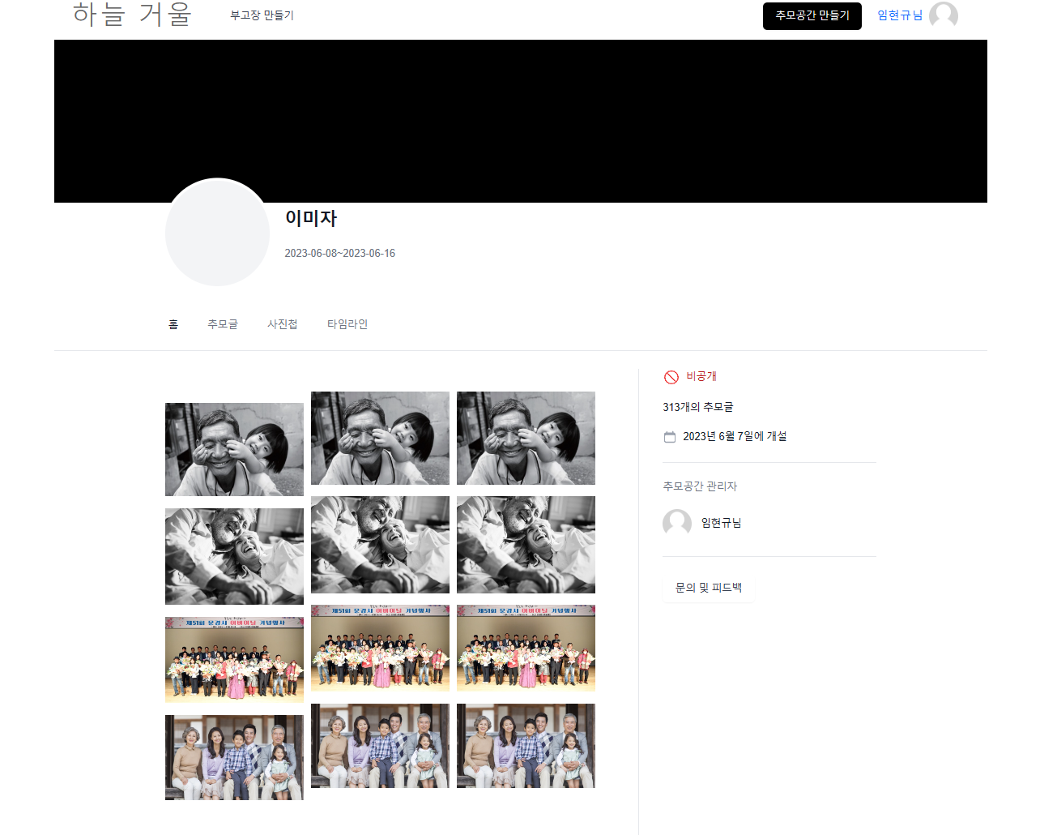
구동화면

Slide 17
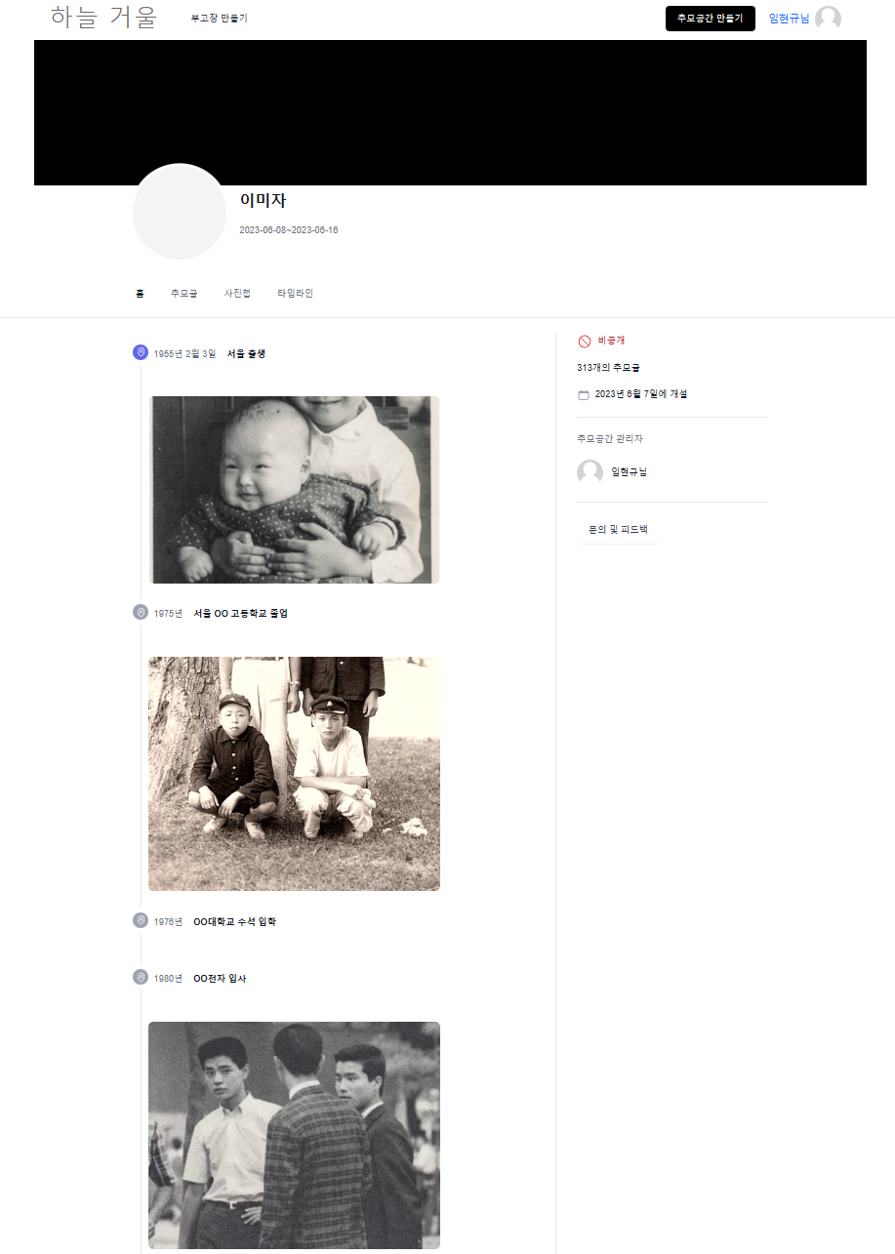
구동화면

Slide 18
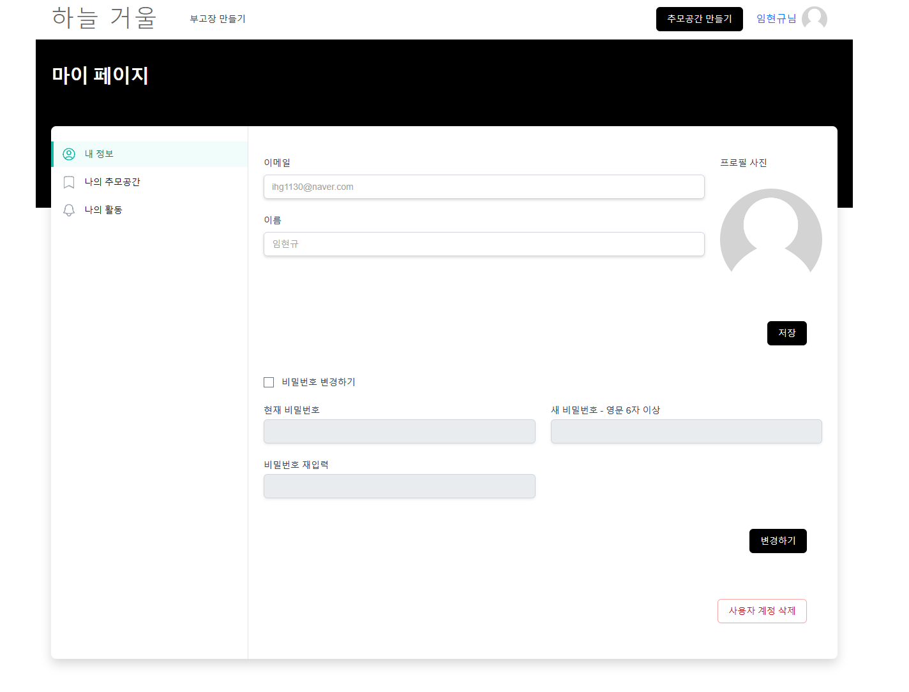
구동화면

Slide 19


MVC
MODEL
VIEW
CONTROLLER

Slide 20
완성도 및 기여도
완성도
하늘거울
Frontend
80%
Backend
50%
Total
50%
기여도
임현규
50%
이규환
50%

Slide 21



팀원 느낀점
팀장
임현규
처음으로 프론트엔드와 백엔드를 확실히 파트를 나눠서 개발하는 과정에서
어려운점도 있었고 많이 배우는 점도 있어서 팀프로젝트로써 성과가 있었던
프로젝트였고 아무것도 몰랐던 파이썬의 플라스크 프레임워크를 공부하면서
개발해봤는데 개인적으로 값진 경험이었다고 생각합니다.
하지만 1학년때보다 풍부한 기능들을 개발하고 싶었는데 그렇지 못해서
아쉬움이 남는 프로젝트 였습니다.
팀원
이규환
작년에 이어 두번째 프로젝트를 진행하였는데, 기능적인 부분을 중요시했던 저번 프로젝트와 달리 기능적인 부분과 디자인적이 부분을 전부 신경 쓰려 하니 많이 힘들었던 것 같다. 레퍼런스를 참고하여 완벽하게 만들려 했지만, 아직 많이 부족하다는 걸 알게 되었던 기회였다. 재밌는 프로젝트였지만, 조금은 후회되었던 프로젝트 였다.

Slide 22
Q&A

Slide 23
Thank you
도중에 포기하지 말라. 망설이지 말라. 최후의 성공을 거둘 때까지 밀고 나가자.
– 헨리포드

